Slide 1





CÔNG NGHỆ 3
PHẦN 1: CÔNG NGHỆ VÀ ĐỜI SỐNG
TỰ NHIÊN VÀ CÔNG NGHỆ

Slide 2


KHỞI ĐỘNG

Slide 3

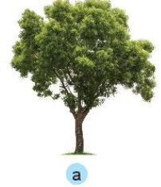
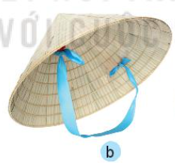

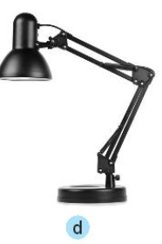
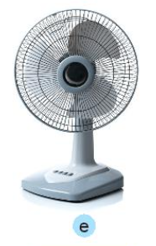
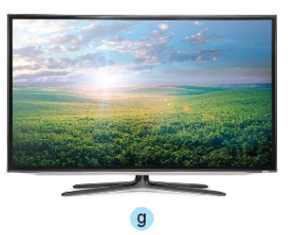
1. ĐỐI TƯỢNG TỰ NHIÊN VÀ SẢN PHẨM CÔNG NGHỆ
KHÁM PHÁ
Em hãy quan sát và gọi tên những đối tượng có trong Hình 1
Cái cây
Nón lá
Núi đá
Đèn học
Quạt điện
Ti vi

Slide 4
1. ĐỐI TƯỢNG TỰ NHIÊN VÀ SẢN PHẨM CÔNG NGHỆ
KHÁM PHÁ
Trong những đối tượng đó, đối tượng nào là do con người làm ra, đối tượng nào không phải do con người làm ra?
Do con người làm ra:
Không phải do con người làm ra:

Slide 5


1. ĐỐI TƯỢNG TỰ NHIÊN VÀ SẢN PHẨM CÔNG NGHỆ
THỰC HÀNH
Em hãy kể tên một số đối tượng tự nhiên và sản phẩm công nghệ mà em biết.
GHI NHỚ
Sản phẩm công nghệ là sản phẩm do con người làm ra để phục vụ cuộc sống. Đối tượng tự nhiên không phải do con người làm ra mà có sẵn trong tự nhiên như động vật, thực vật, đất, nước,…

Slide 6
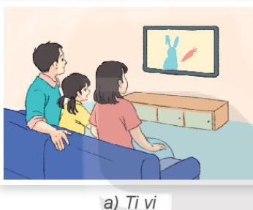
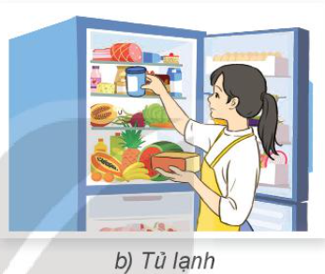
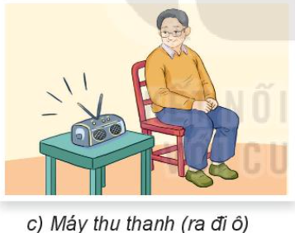
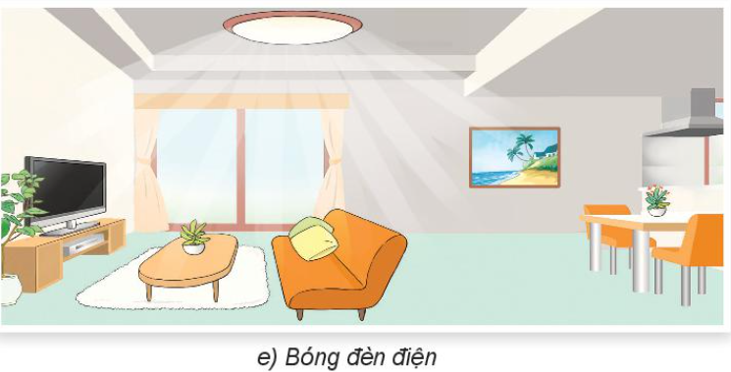
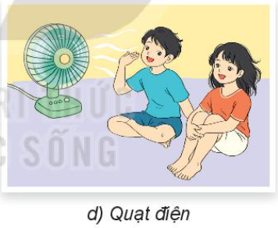
2. TÁC DỤNG CỦA MỘT SỐ SẢN PHẨM CÔNG NGHỆ TRONG GIA ĐÌNH
KHÁM PHÁ
Giải trí
Bảo quản thực phẩm
Giải trí
Chiếu sáng
Làm mát

Slide 7


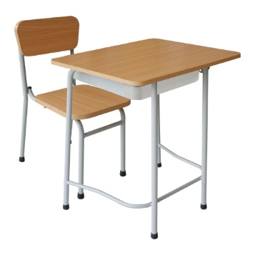
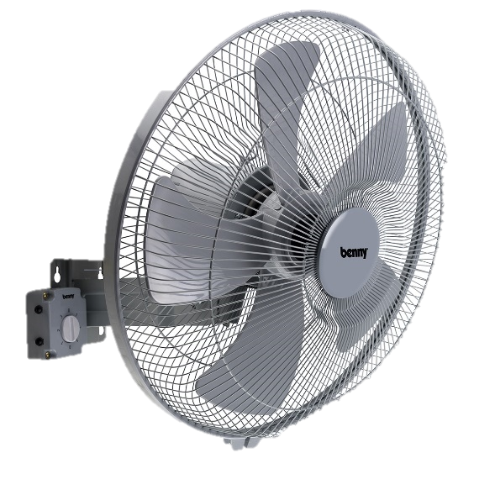
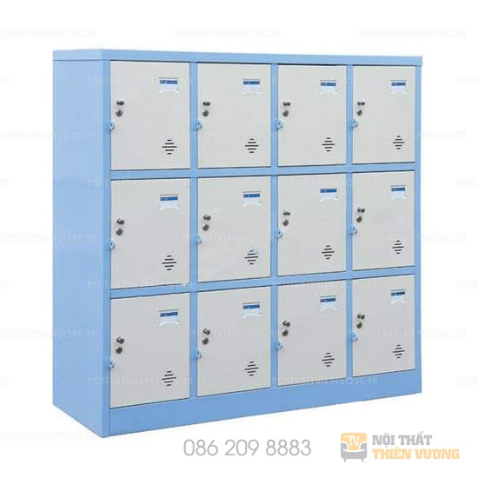
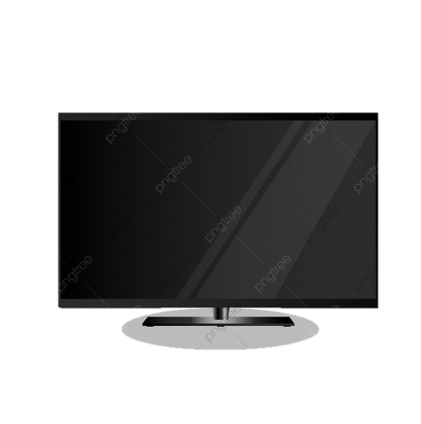
2. TÁC DỤNG CỦA MỘT SỐ SẢN PHẨM CÔNG NGHỆ TRONG GIA ĐÌNH
THỰC HÀNH
Quan sát trong lớp học, ngoài sân trường và nêu một số sản phẩm công nghệ và đối tượng tự nhiên mà em thấy.

Slide 8
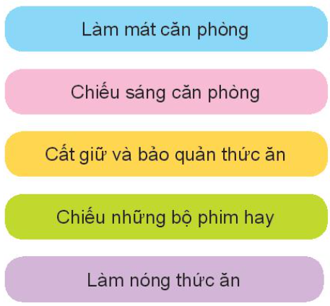
2. TÁC DỤNG CỦA MỘT SỐ SẢN PHẨM CÔNG NGHỆ TRONG GIA ĐÌNH
THỰC HÀNH
Hãy kể tên các sản phẩm công nghệ mà em biết có tác dụng như mô tả dưới đây.

Slide 9
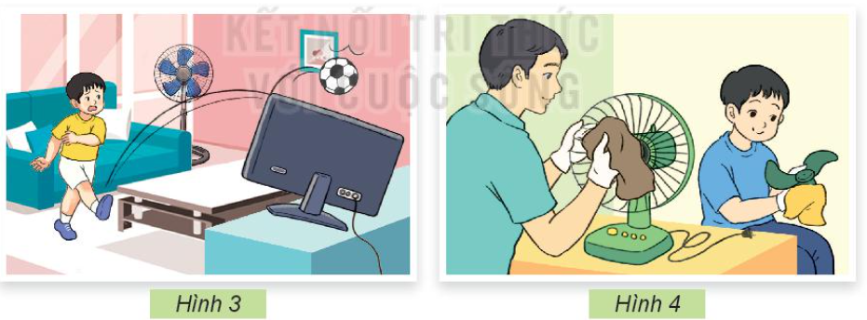
3. GIỮ GÌN SẢN PHẨM CÔNG NGHỆ TRONG GIA ĐÌNH
KHÁM PHÁ

